Slide 1


TRƯỜNG TIỂU HỌC PHÚC LỢI
TUẦN 30
Toán
Luyện tập chung (tiết 1)

Slide 2





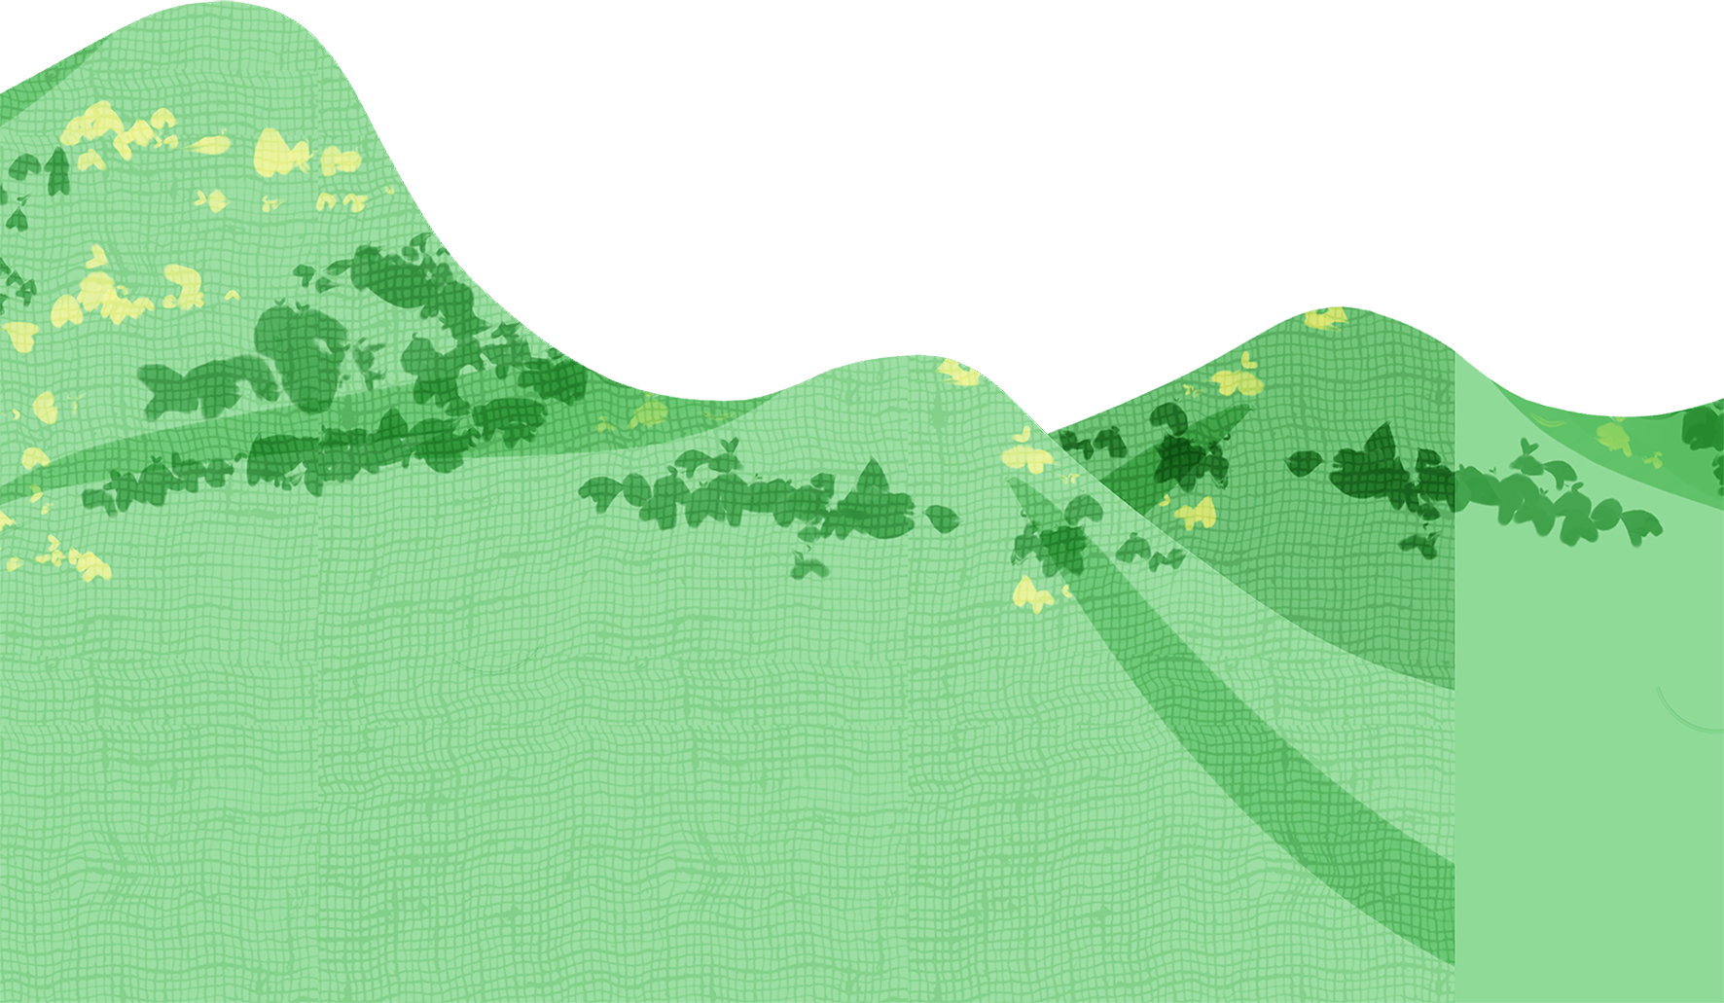




Slide 3
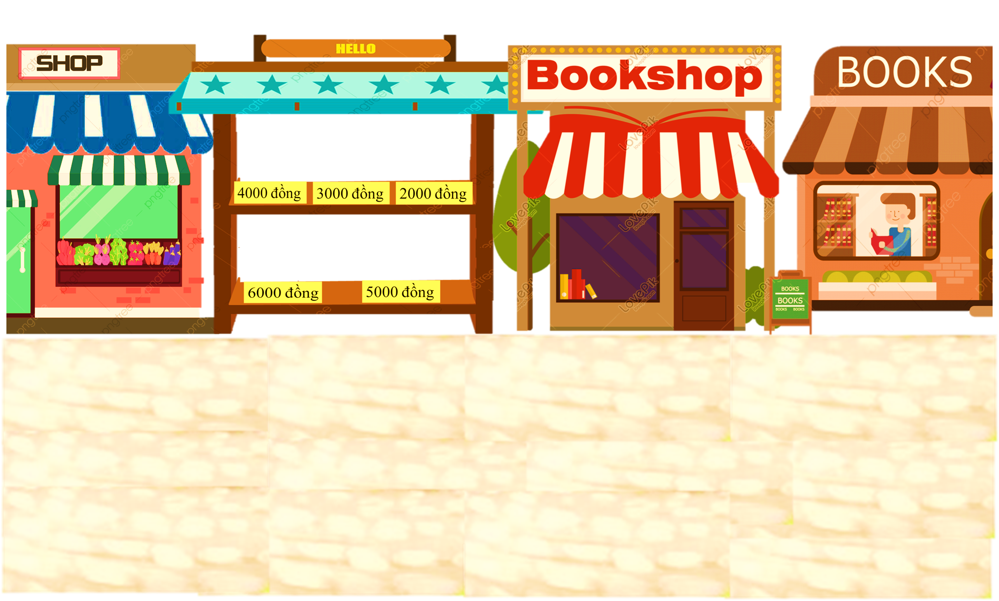


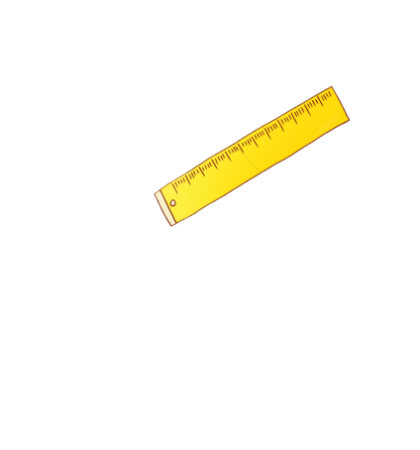





TRÒ CHƠI: ĐI CHỢ

Slide 4

Câu 1: Mai có 3000 đồng, Mai có vừa đủ tiền để mua được:
A. 1 cái kéo
B. 1 cái bút
C. 1 đôi dép
Hết giờ
1
2
10
5
9
3
8
6
7
4

Slide 5



Slide 6

Câu 2: Nam có 7000 đồng, Nam có vừa đủ tiền để mua được:
A. 1 hộp sáp màu và 1 cái thước kẻ
B. 1 cái bút máy và 1 cái kéo
C. 1 hộp sáp màu và 1 cái thước kẻ hoặc mua 1 cái bút máy và 1 cái kéo
Hết giờ
1
2
10
5
9
3
8
6
7
4

Slide 7





Slide 8
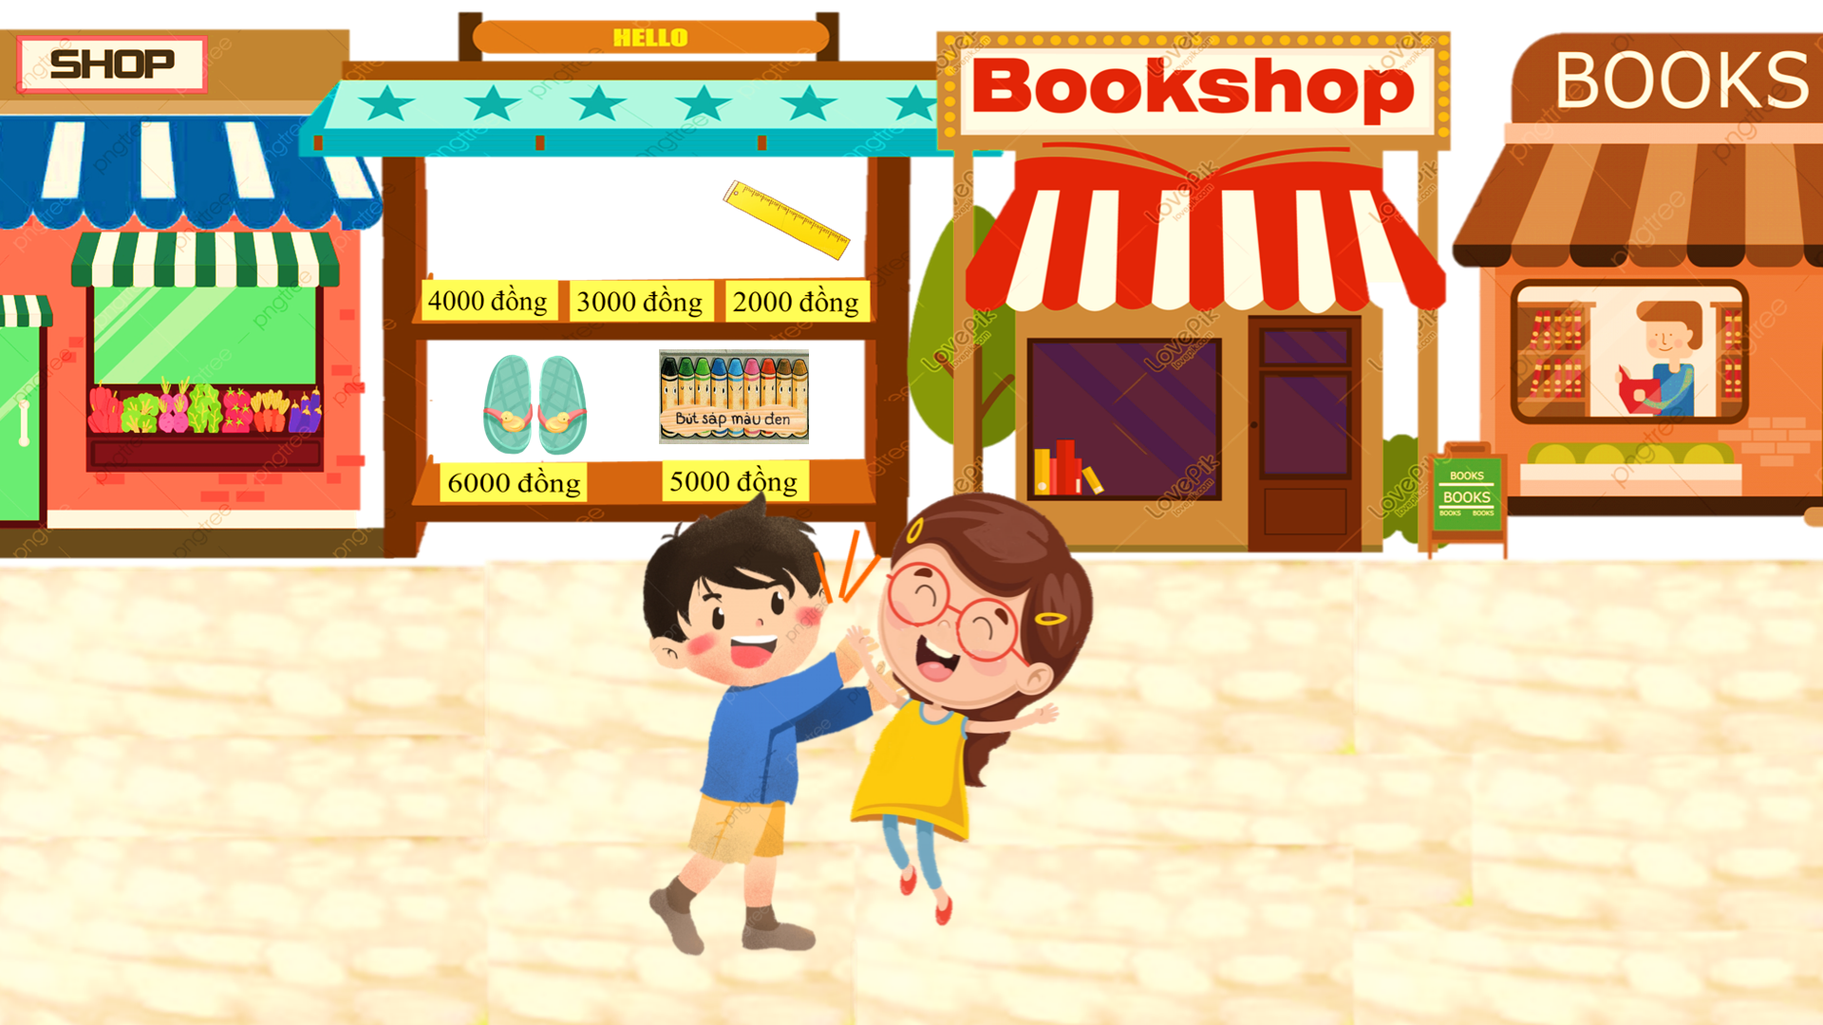

Slide 9

Toán
Bài 69: LUYỆN TẬP CHUNG

Slide 10
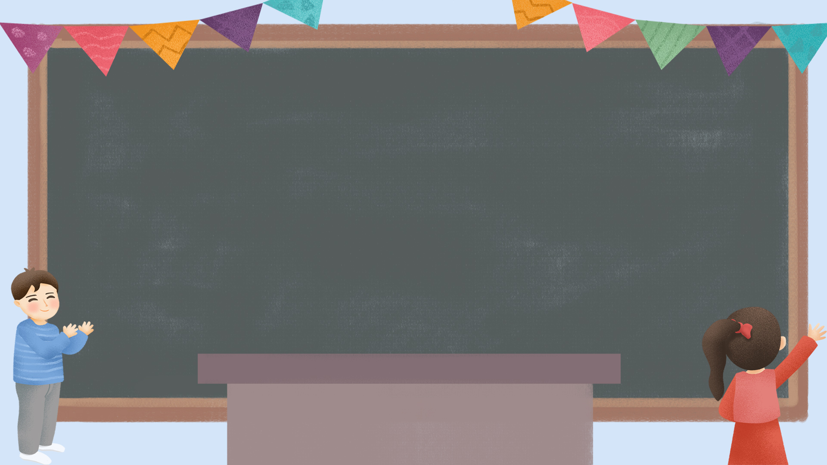
YÊU CẦU CẦN ĐẠT
Đọc được giờ chính xác đến 5 phút và từng phút trên đồng hồ.
Nhận biết được tháng trong năm.
Sử dụng tiền Việt Nam.

Slide 11

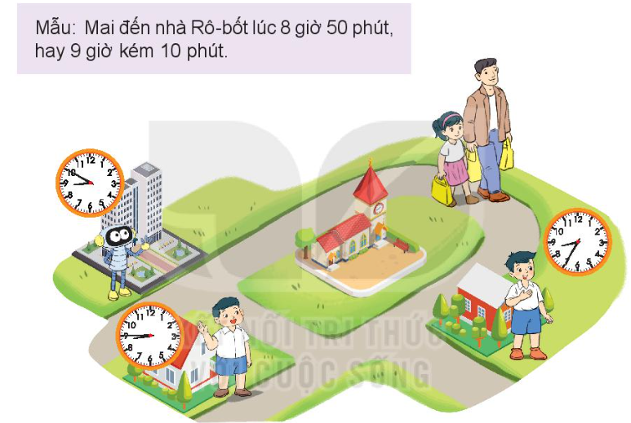

Buổi sáng, Mai và bố đến nhà tặng bánh cho các bạn. Xem đồng hồ và cho biết Mai đến nhà mỗi bạn vào lúc nào?
1
Mai đến nhà bạn nam đối diện lúc 8 giờ 35 phút, hay 9 giờ kém 25 phút.
Mai đến nhà bạn nam bên cạnh lúc 8 giờ 45 phút, hay 9 giờ 15 phút.

Slide 12
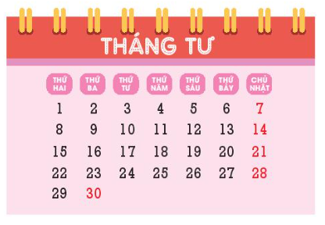

2
Xem tờ lịch tháng 4 rồi trả lời câu hỏi:
a) Ngày Sách Việt Nam 21 tháng 4 là thứ mấy?
b) Mỗi ngày, cây đậu thần kì của Rô-bốt đều có thêm một bông hoa. Vào thứ Bảy đầu tiên của tháng 4, trên cây có bốn bông hoa. Hỏi cây bắt đầu ra hoa vào ngày nào?
Ngày Sách Việt Nam 21 tháng 4 là chủ nhật.
T7 đầu tiên
Cây bắt đầu ra hoa vào thứ năm ngày mùng 4 tháng 4

Slide 13

3
Mai vừa mua một cái kẹo có giá như dưới đây:
a. Giá một cái kẹo là 2 000 đồng
Sau đó, Mai muốn trả lại cái kẹo để mua một gói bim bim, người bán hàng đồng ý. Như vậy, Mai phải đưa thêm cho người bán hàng một tờ 5 000 đồng.
Hỏi:
a) Giá của một cái kẹo là bao nhiêu tiền
b) Giá của một gói bim bim là bao nhiêu tiền?
Mai muốn trả lại cái kẹo để mua một gói bim bim, Mai phải đưa thêm cho người bán hàng 5 000 đồng.
Vậy giá tiền một gói bim bim là: 2 000 + 5 000 = 7 000 (đồng).

Slide 14

4
Số
a) 2 giờ = phút
b) 2 năm = tháng
24
120
?
?
1 giờ = 60 phút
2 giờ = 60 phút x 2 = 120 phút
1 năm = 12 tháng
2 năm = 12 tháng x 2 = 24 tháng

Slide 15
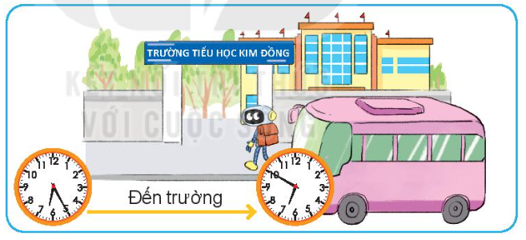
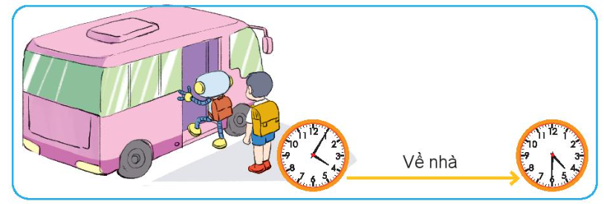
5
Hôm nay, Rô-bốt đi học bằng xe buýt. Quan sát rồi cho biết Rô-bốt đi từ nhà đến trường mất bao nhiêu phút và đi từ trường về nhà mất bao nhiêu phút.
- Rô-bốt đi học lúc 6 giờ 25 phút và đến trường lúc 6 giờ 50 phút.
Vậy Rô-bốt đi từ nhà đến trường mất 25 phút.
- Rô-bốt tan học lúc 4 giờ 5 phút và về đến nhà lúc 4 giờ 30 phút.
Vậy Rô-bốt đi từ trường về nhà mất 25 phút.

Slide 16



DẶN DÒ

